Slide 1
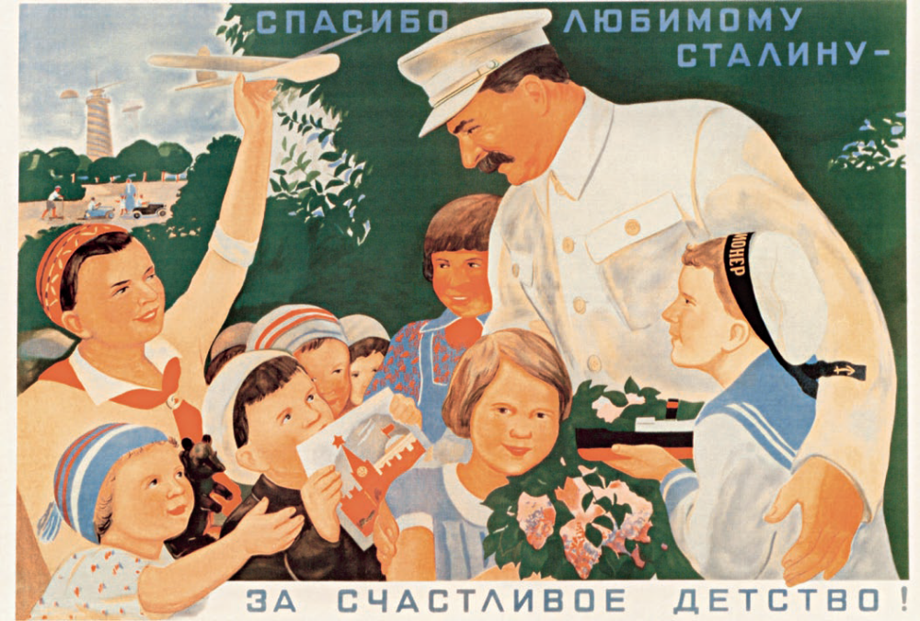
La Grande guerra cambia il mondo
Unità 1
CAPITOLO
6
Lo Stato sovietico
Opera in Pubblico Dominio
1

Slide 2
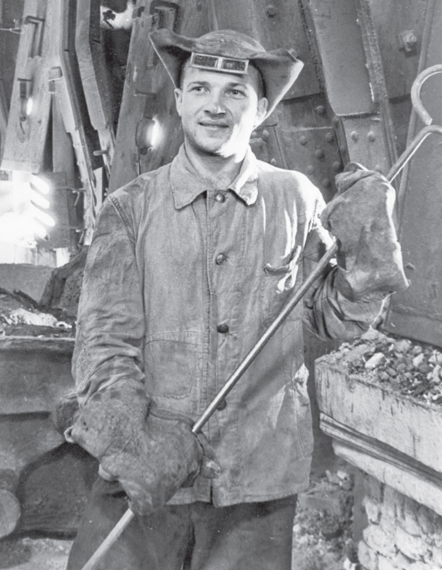
La Grande guerra cambia il mondo
Unità 1
Lo Stato sovietico
Capitolo 6
1. L’industrializzazione forzata
Dopo la guerra civile
la Russia era un Paese allo stremo
Stalin cercò di trasformarla in uno Stato forte ed economicamente indipendente
dal 1928
furono imposti piani ferrei per un rapido sviluppo industriale
della durata di 5 anni
tra il 1928 e il 1940
l’Unione sovietica divenne la seconda potenza industriale dopo gli Stati Uniti
ci fu una grande produzione di beni industriali utili per lo Stato
la produzione di beni di consumo, utili per i cittadini rimase bassa
2
Opera in Pubblico Dominio

Slide 3
La Grande guerra cambia il mondo
Unità 1
Lo Stato sovietico
Capitolo 6
I costi dell’industrializzazione forzata furono molto alti per la popolazione russa
il tenore di vita non migliorò
le persone lavoravano in condizioni di semi schiavitù
vigeva uno spietato regime di polizia
i kulaki (contadini benestanti) furono deportati e le loro terre furono trasformate in aziende agricole statali, i kolchoz
le campagne furono depredate per rifornire le città, sedi delle industrie
tra il 1931 e il 1933
in Ucraina le requisizioni provocarono la grande carestia
che causò la morte di 5 milioni di persone
3

Slide 4
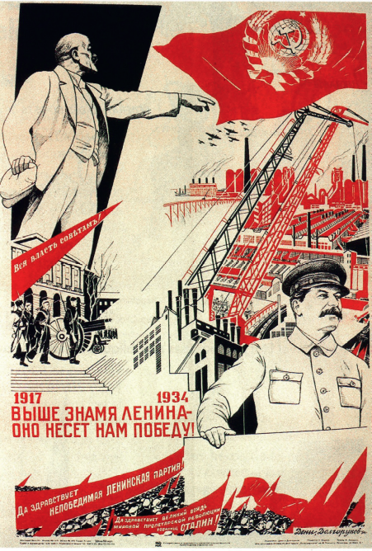
La Grande guerra cambia il mondo
Unità 1
Lo Stato sovietico
Capitolo 6
2. Lo stalinismo
Dopo aver eliminato Trockij
Stalin creò un regime basato su
risvegliare l’orgoglio nazionale
PROPAGANDA
indurre il culto della sua personalità
esaltare i successi ottenuti
sviluppo industriale
lotta all’analfabetismo
servizi sociali
TERRORE
dal 1930
iniziarono le “PURGHE”
repressione di oppositori presunti o reali
furono creati i GULAG
campi di concentramento per oppositori politici
4
Opera in Pubblico Dominio

Slide 5
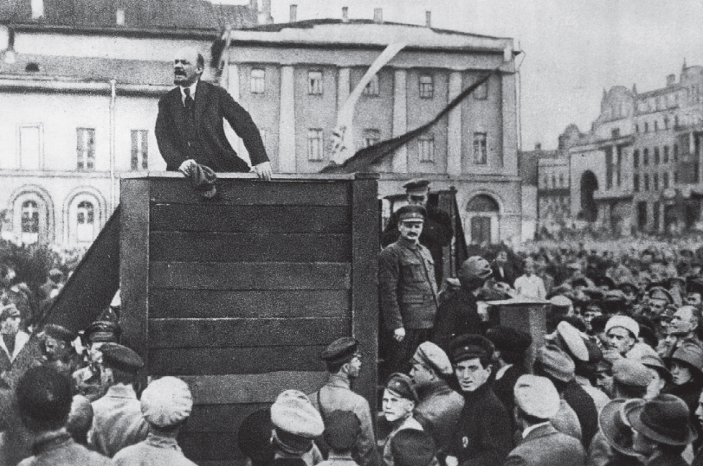
La Grande guerra cambia il mondo
Unità 1
Lo Stato sovietico
Capitolo 6
3. Lo Stato totalitario
dittatura fascista
Quando un unico partito assume tutte le funzioni di governo e la direzione dello Stato
si parla di
TOTALITARISMO
dittatura sovietica
dittatura nazista
gli aspetti fondamentali dello Stato totalitario sono
presenza di un’unica ideologia ufficiale
esistenza di un PARTITO UNICO
guidato da un SOLO CAPO
repressione di ogni opposizione
sostegno popolare attraverso il controllo dell’informazione e una propaganda capillare
la storia è falsificata e reinterpretata a favore del regime
richiede una fede simile a quella religiosa
5
Grigory Petrovich Goldstein/Wikimedia Commons Pubblico Dominio

